Slide 1
Dotace pro obce administrované e KÚPK
Seminář pro nově zvolené představitele obcí

Slide 2
Dotace pro obce administrované Odborem regionálního rozvoje KÚPK
Krajský úřad Plzeňského kraje
Odbor regionálního rozvoje

Slide 3
Obecně o příjmu žádostí o dotaci
Seminář pro nově zvolené představitele obcí
Přístup do systému eDotace, přes který se podávají žádosti: dotace.plzensky-kraj.cz
Osoba zodpovědná za vkládání žádostí a další práci v eDotacích musí mít zřízený přes portál ePUSa přístup do eDotací s právem editovat údaje
Po schválení Pravidel dotačního programu či titulu jsou tato Pravidla včetně všech nutných formulářů k dispozici minimálně 30 dní k přípravě na podání žádosti
Na úvodní stránce eDotací je uveden i termín, od kdy do kdy se žádosti v tomto systému podávají

Slide 4
Projekty obcí
Seminář pro nově zvolené představitele obcí
Obec může žádat na opravy, rekonstrukce či pořízení hmotného nemovitého majetku
Podmínkou pro podání žádosti je, že předmět žádosti o dotaci musí být v majetku obce
Dotace je poskytována ve výši 100 – 500 tis. Kč a zároveň maximálně 70% celkových nákladů akce
Nejčastější příklady žádostí o dotaci:
Opravy či rekonstrukce místních komunikací, chodníků, budov v majetku obce (obecní úřad, hasičská zbrojnice, kulturní dům, zdravotní středisko, bytový dům, obecní sklad apod.), požárních nádrží, dětských hřišť, vybudování či výměna veřejného osvětlení, pořízení bezdrátového obecního rozhlasu, opravy vodovodů a kanalizací (pouze neinvestiční udržovací práce)

Slide 5
Program stabilizace a obnovy venkova PK
Seminář pro nově zvolené představitele obcí
celkový finanční objem – cca 100 mil. Kč
Žadateli jsou obce do 2000 obyvatel
Žádat mohou i obce větší, pokud realizují akci ve své části obce, která má počet obyvatel do 500
2 dotační tituly, a sice:
Projekty obcí
Územní plány

Slide 6
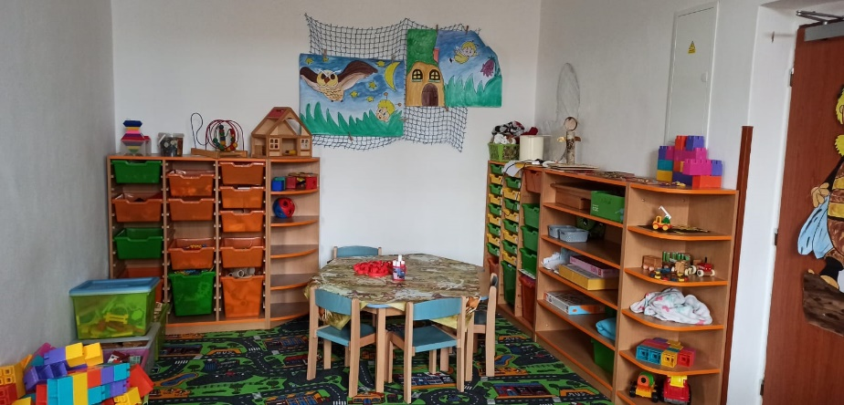
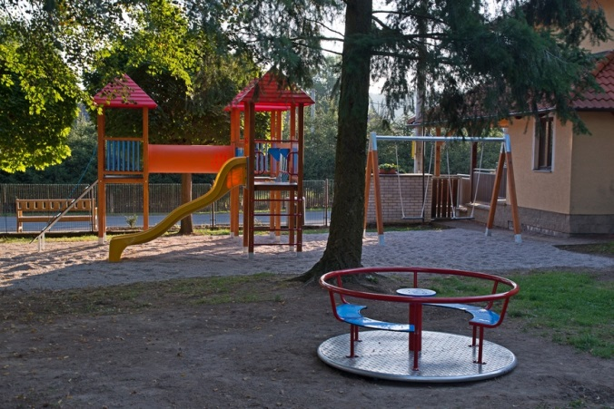
Příklady dotovaných akcí
Seminář pro nově zvolené představitele obcí
Rekonstrukce MŠ
Oprava obecního úřadu
Zhotovení nového dětského hřiště

Slide 7
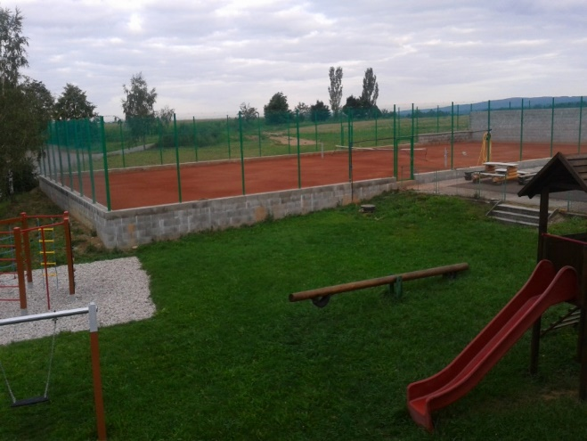
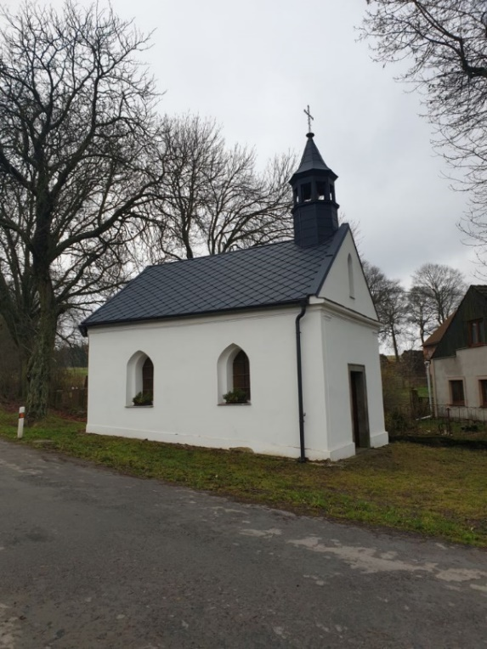
Příklady dotovaných akcí
Seminář pro nově zvolené představitele obcí
Výměna oken kulturního domu
Vybudování víceúčelového hřiště
Obnova kaple

Slide 8
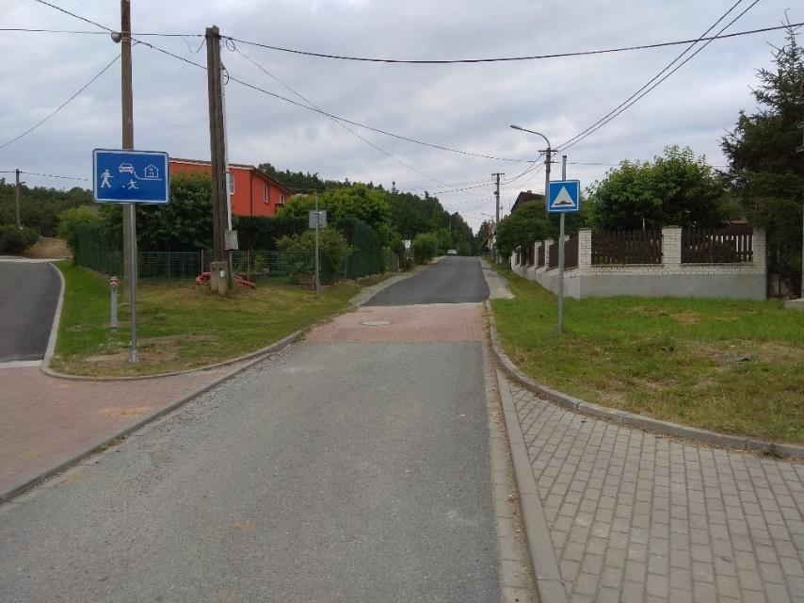
Příklady dotovaných akcí
Seminář pro nově zvolené představitele obcí
Opravy, rekonstrukce či vybudování místních komunikací

Slide 9
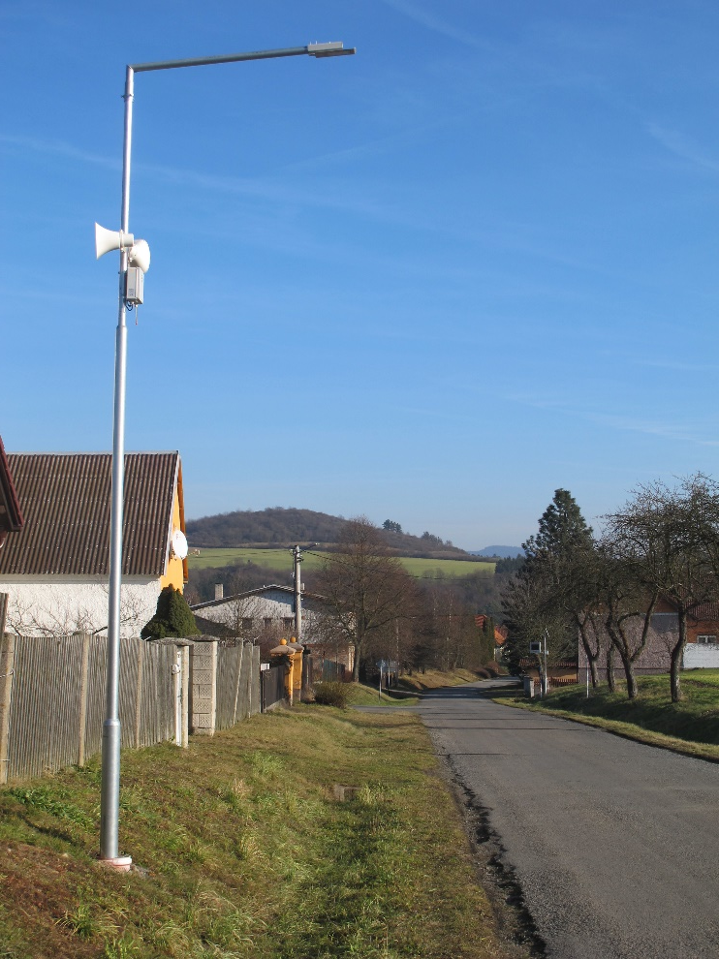
Příklady dotovaných akcí
Seminář pro nově zvolené představitele obcí
Oprava kanalizace
Rekonstrukce veřejného rozhlasu

Slide 10
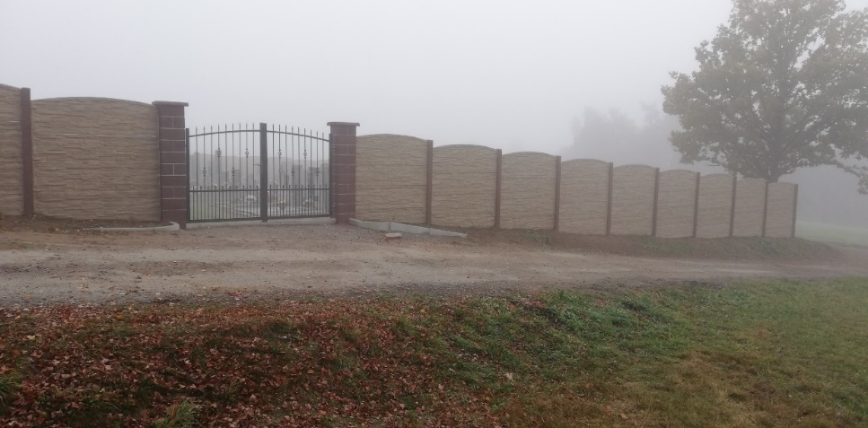
Příklady dotovaných akcí
Seminář pro nově zvolené představitele obcí
Oprava hřbitovní zdi
Rekonstrukce malé vodní nádrže

Slide 11
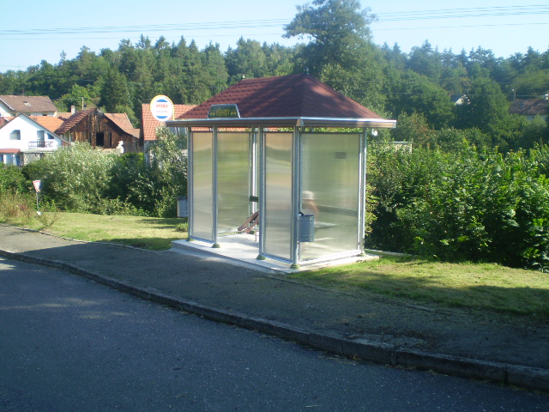
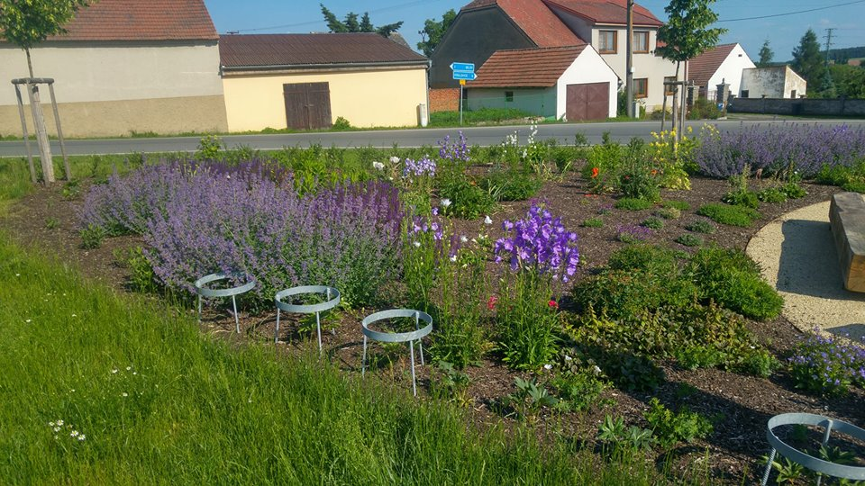
Příklady dotovaných akcí
Seminář pro nově zvolené představitele obcí
Obnova porostů zeleně
Výměna autobusové zastávky
Rekonstrukce chodníku

Slide 12
Územní plány
Seminář pro nově zvolené představitele obcí
Žádat mohou:
Obce Plzeňského kraje s počtem obyvatel do 2000, které zároveň ještě nečerpaly dotaci na pořízení územního plánu z PSOV PK 2008 – 2022
Obce na území bývalého Vojenského újezdu Brdy bez ohledu na počet obyvatel: Míšov, Skořice, Štítov, Těně (dále také „brdské obce“)
Dotace do výše 80% celkových nákladů akce, zároveň max. do:
400 000 Kč pro „brdské obce“
250 000 Kč v ostatních případech

Slide 13
Odstraňování havarijních stavů a naléhavé potřeby obcí Plzeňského kraje
Seminář pro nově zvolené představitele obcí
Žádat mohou obce bez omezení velikosti
Opravy, rekonstrukce či pořízení obecního majetku
Dotace 50 000 – 1 000 000 Kč, zároveň max. 90% celkových nákladů
Upřednostňovány akce, u kterých je doložen prokazatelný doklad o nastalém havarijním stavu (např. protokol z kontroly Krajské hygienické stanice ve škole – nutnost úpravy např. osvětlení ve třídách, nařízení odstranění stavby od stavebního úřadu, výzva vlastníka komunikace k zabezpečení objektu při této komunikaci – např. vyboulená ohradní zeď apod.)

Slide 14
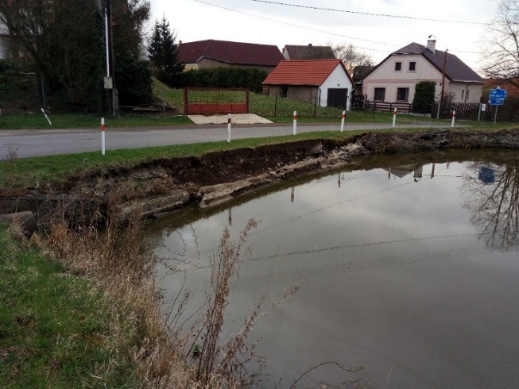
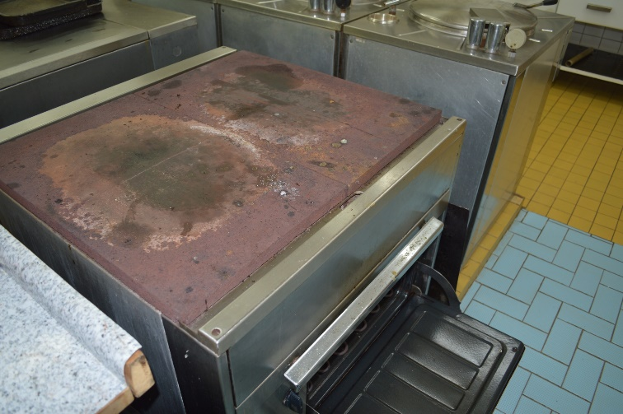
Příklady dotovaných akcí
Seminář pro nově zvolené představitele obcí
Oprava poškozené hráze rybníka
Odstranění budovy v areálu bývalého zemědělského družstva
Výměna vybavení školní kuchyně

Slide 15
Zachování prodejen v malých ocích Plzeňského kraje
Seminář pro nově zvolené představitele obcí
Žádat mohou:
Obce Plzeňského kraje s počtem obyvatel do 500,
Obce Plzeňského kraje s počtem obyvatel 501 - 2000 obyvatel žádající o dotaci pro prodejnu, která se nachází v její části obce s počtem obyvatel do 250
Prodejnu může provozovat obec sama nebo i jiná fyzická či právnická osoba
Dotace max. 90 % a zároveň 20 – 120.000 Kč pro kamenné prodejny a 5 – 15.000 na pojízdnou prodejnu
Bližší podmínky jsou stanoveny Pravidly dotačního titulu, je možno se obrátit na administrátory, kteří poskytnou konkrétní informace (kontakty na konci prezentace)

Slide 16
Další dotační programy administrované ORR
Seminář pro nově zvolené představitele
Integrované akce mikroregionů
Podpora místních akčních skupin s působností na území Plzeňského kraje
Úprava lyžařských běžeckých tras

Slide 17
Kontakty na pracovníky odboru
Seminář pro nově zvolené představitele obcí
Mgr. Václav Baxa – tel. 377 195 406, vaclav.baxa@plzensky-kraj.cz
Projekty obcí + havarijní stavy + prodejny – okres Domažlice, územní plány, mikroregiony
Ing. Michaela Černá – tel. 377 195 305, michaela.cerna@plzensky-kraj.cz
Projekty obcí + havarijní stavy + prodejny – okres Klatovy a Tachov, běžky
Bc. Petra Hessová – tel. 377 195 695, petra.hessova@plzensky-kraj.cz
Projekty obcí + havarijní stavy + prodejny – okres Plzeň-jih a Plzeň-město, místní akční skupiny
Bc. Lenka Šmejkalová – tel. 377 195 764, lenka.smejkalova@plzensky-kraj.cz
Projekty obcí + havarijní stavy + prodejny – okres Plzeň-sever a Rokycany

Slide 18
Děkuji za pozornost
Ing. arch. Miloslav Michalec
vedoucí Odboru regionálního rozvoje
Tel. 377 195 418
e-mail: miloslav.michalec@plzensky-kraj.cz

